Slide 1

UNIVERSITAS
TANJUNGPURA
SIDANG SKRIPSI
SISTEM DETEKSI DINI DAN PEMADAMAN KEBAKARAN OTOMATIS DI RUMAH BERBASIS IOT MENGGUNAKAN NODEMCU ESP32
Dimas Bagus Saputra | H1051191020
PROGRAM STUDI REKAYASA SISTEM KOMPUTER
2023

Slide 2
Tabel Revisi
No | Bagian | Sebelum revisi | Sesudah revisi | Hal | Dosen
1 | Abstrak | Kebakaran adalah bencana serius yang menyebabkan banyaknya kerugian dari sisi material dan juga ekonomi, terutama kebakaran yang terjadi di kawasan perumahan padat penduduk. | Kebakaran adalah bencana serius yang menyebabkan banyaknya kerugian dari sisi material sampai dengan jatuhnya korban jiwa, terutama kebakaran yang terjadi di kawasan perumahan padat penduduk | iii | Pak Tedy Rismawan, S.Kom., M.Cs.
2 | Abstrak | Karena permasalahan ini, maka dikembangkan sistem deteksi dini dan pemadaman kebakaran otomatis di dalam rumah dengan berbasis Internet of Things (IoT) menggunakan Node MCU ESP32. | Untuk mencegah permasalahan ini, maka dikembangkan sistem deteksi dini dan pemadaman kebakaran otomatis di dalam rumah dengan berbasis Internet of Things (IoT) menggunakan NodeMCU ESP32. | iii | Pak Hirzen Hasfani, S.Kom., M.Cs.
Notes:
Poin 2 : tidak menggunakan “karena” di awal kalimat

Slide 3
Tabel Revisi
No | Bagian | Sebelum revisi | Sesudah revisi | Hal | Dosen
3 | Abstract | To address this issue, an early fire detection and automatic extinguishing system based on the Internet of Things (IoT) using NodeMCU ESP32 was developed for use inside homes. | To prevent this issue, an early fire detection and automatic fire suppression system has been developed for homes based on the Internet of Things (IoT) using Node MCU ESP32. | iii | Pak Hirzen Hasfani, S.Kom., M.Cs.

Slide 4
Tabel Revisi
No | Bagian | Sebelum revisi | Sesudah revisi | Hal | Dosen
4 | Prakata No. 4 | Bapak Drs. Cucu Suhery, M.A., selaku dosen pembimbing akademik yang sudah banyak membimbing dan memberikan saran selama perkuliahan berlangsung. | Bapak Drs. Cucu Suhery, M.A., selaku dosen pembimbing akademik yang sudah banyak membimbing dan memberikan saran selama pelaksanaan perkuliahan berlangsung. | v | Pak Tedy Rismawan, S.Kom., M.Cs.
5 | Prakata No. 13 | Diri sendiri, karena sudah berusaha sekuat tenaga dalam menyusun dan menyelesaikan skripsi ini. | Dihapus | v | Pak Tedy Rismawan, S.Kom., M.Cs.

Slide 5
Tabel Revisi
No | Bagian | Sebelum revisi | Sesudah revisi | Hal | Dosen
7 | Latar Belakang Paragraf 3 | Jika kebakaran tidak segera ditangani dengan cepat tentunya dapat menimbulkan lebih banyak kerugian material dan ekonomi. Hal ini disebabkan oleh beberapa faktor antara lain, satuan petugas pemadam kebakaran yang terlambat dalam menerima informasi dan pemilik rumah atau gedung yang sedang tidak berada di lokasi terjadinya kebakaran (Napu dkk., 2022). | Kebakaran jika tidak segera ditangani dengan cepat tentunya dapat menimbulkan lebih banyak kerugian material dan ekonomi. Hal ini disebabkan oleh beberapa faktor antara lain, satuan petugas pemadam kebakaran yang terlambat dalam menerima informasi dan pemilik rumah atau gedung yang sedang tidak berada di lokasi terjadinya kebakaran (Napu dkk., 2022). | 1 | Pak Hirzen Hasfani, S.Kom., M.Cs.
Notes:
Poin 7 : tidak menggunakan kata “jika” di awal kalimat

Slide 6
Tabel Revisi
No | Bagian | Sebelum revisi | Sesudah revisi | Hal | Dosen
8 | Latar Belakang Paragraf 4 | Internet of Things (IoT) merupakan suatu konsep yang bertujuan memperluas manfaat konektivitas internet yang tersambung secara terus menerus. Tujuannya adalah agar suatu objek memiliki kemampuan untuk mentransfer data melalui jaringan internet tanpa interaksi manusia ke manusia ataupun manusia ke komputer (Saleh & Sudiarsa, 2023). Banyaknya kerugian dari sisi material dan juga ekonomi yang disebabkan oleh kebakaran, maka dibutuhkan suatu sistem pendeteksi dini kebakaran berbasis Internet of Things (IoT) yang dapat mendeteksi kebakaran dan tanda-tandanya sejak dini, sekaligus memadamkan api yang terdeteksi oleh sistem. Sistem juga segera mengirimkan pesan berupa notifikasi kepada pengguna melalui aplikasi android. | Banyaknya kerugian dari sisi material dan juga korban jiwa yang disebabkan oleh kebakaran, maka dibutuhkan suatu sistem pendeteksi dini kebakaran berbasis Internet of Things (IoT) yang dapat mendeteksi kebakaran dan tanda-tandanya sejak dini, sekaligus memadamkan api yang terdeteksi oleh sistem. Sistem juga segera mengirimkan pesan berupa notifikasi kepada pengguna melalui aplikasi android. | 1 - 2 | Pak Hirzen Hasfani, S.Kom., M.Cs.
Notes:
Poin 8 : sebelum revisi tidak ada hubungan antar paragraf sebelumnya (isinya adalah dasar teori)

Slide 7
Tabel Revisi
No | Bagian | Sebelum revisi | Sesudah revisi | Hal | Dosen
9 | Latar Belakang Paragraf 5 | Pada penelitian terkait sebelumnya yang berjudul Prototype Alat Pendeteksi Kebakaran Menggunakan Arduino, menggunakan sensor asap MQ-2 dan sensor suhu LM-35 sebagai perangkat input serta LCD, buzzer alarm, dan ponsel sebagai perangkat output. Hasil pengujian dapat bekerja dengan baik berupa output sudah sesuai dengan yang diharapkan apabila perangkat diberikan listing program yang benar (Darnita dkk., 2021). | Pada penelitian terkait sebelumnya yang berjudul Prototype Alat Pendeteksi Kebakaran Menggunakan Arduino, menggunakan sensor asap MQ-2 dan sensor suhu LM-35 sebagai perangkat input serta LCD, buzzer alarm, dan ponsel sebagai perangkat output. Sensor suhu dapat bekerja dengan baik saat diberikan suhu diatas >35℃ dan sensor asap dapat bekerja dengan baik saat diberikan asap diatas >400 ppm (Darnita dkk., 2021). | 2 | Pak Tedy Rismawan, S.Kom., M.Cs.
Notes:
Poin 9 : hasil pengujian lebih mendetail

Slide 8
Tabel Revisi
No | Bagian | Sebelum revisi | Sesudah revisi | Hal | Dosen
10 | Latar Belakang Paragraf 8 | Berdasarkan penelitian terkait yang sudah dipaparkan di atas, maka dibuatlah sebuah sistem dengan judul Sistem Deteksi Dini dan Pemadaman Kebakaran Otomatis di Rumah Berbasis IoT Menggunakan NodeMCU ESP32. Penelitian ini menghasilkan sebuah sistem deteksi dini dan peringatan kebakaran, serta pemadam otomatis di rumah. Sistem dapat melakukan pembacaan kondisi dari sensor api, sensor gas, dan juga sensor suhu yang digunakan serta mengirimkan pesan peringatan berupa push notification ke ponsel android pengguna. Penelitian ini diharapkan dapat membantu bagi penghuni rumah yang sedang tidak berada di lokasi kejadian agar selalu waspada terhadap kemungkinan kebakaran yang akan terjadi. | Berdasarkan penelitian terkait yang sudah dipaparkan, maka dikembangkan sebuah Sistem Deteksi Dini dan Pemadaman Kebakaran Otomatis di Rumah Berbasis IoT Menggunakan NodeMCU ESP32. Sistem ini dapat melakukan pembacaan kondisi dari sensor api, sensor gas, dan juga sensor suhu yang digunakan serta mengirimkan pesan peringatan berupa push notification ke ponsel android pengguna. Penelitian ini diharapkan dapat membantu bagi penghuni rumah yang sedang tidak berada di lokasi kejadian agar selalu waspada terhadap kemungkinan kebakaran yang akan terjadi. | 2 - 3 | Pak Tedy Rismawan, S.Kom., M.Cs.
Notes:
Poin 10 : sebelum revisi boros kata “sistem”, dan pada kalimat kedua menggunakan kata “menghasilkan”

Slide 9
Tabel Revisi
No | Bagian | Sebelum revisi | Sesudah revisi | Hal | Dosen
11 | Rumusan Masalah No. 1 | Bagaimana hasil pendeteksian dini kebakaran dari sistem? | Bagaimana hasil pendeteksian gas, api, dan suhu dari sistem deteksi dini kebakaran? | 3 | Pak Hirzen Hasfani, S.Kom., M.Cs.
12 | Batasan Masalah No. 7 | Sistem bekerja secara optimal di dalam ruangan dan tidak terpapar cahaya matahari langsung. | Sistem ditempatkan di dalam ruangan. | 3 | Pak Hirzen Hasfani, S.Kom., M.Cs.
13 | Sistematika Penulisan | Bab penutup berisi tentang kesimpulan dari penelitian yang telah dilakukan, dan saran terhadap masalah yang belum terselesaikan untuk dapat diperbaiki dan dikembangkan pada penelitian berikutnya. | Bab penutup berisi tentang kesimpulan dari penelitian yang telah dilakukan, dan saran terhadap pengembangan penelitian. | 5 | Pak Tedy Rismawan, S.Kom., M.Cs.
Notes:
Poin 11 : rumusan masalah lebih detail
Poin 13 : tidak ada masalah yang belum terselesaika di penelitian

Slide 10
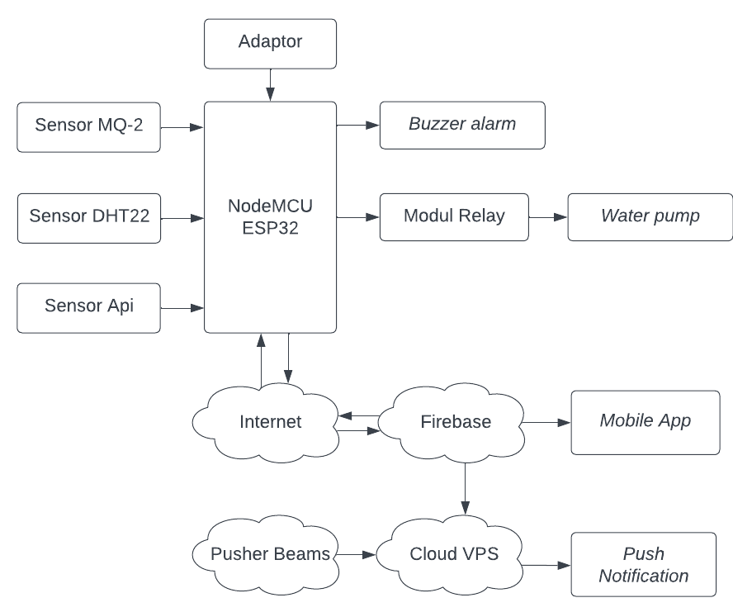
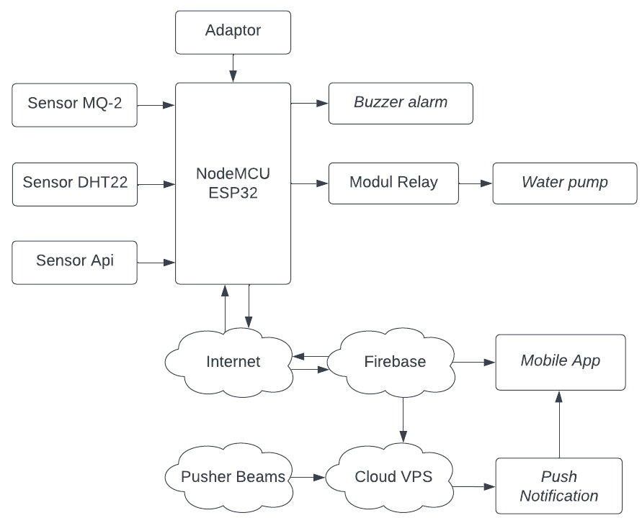
Tabel Revisi
No | Bagian | Sebelum revisi | Sesudah revisi | Hal | Dosen
14 | Analisis Kebutuhan | Kebutuhan Perangkat Keras Kebutuhan Perangkat Lunak | 3.3.1 Kebutuhan Perangkat Keras 3.3.2 Kebutuhan Perangkat Lunak (diberi subbab) | 15 - 16 | Pak Hirzen Hasfani, S.Kom., M.Cs.
15 | Perancangan Sistem |  |  | 20 | Pak Hirzen Hasfani, S.Kom., M.Cs.

Slide 11
Tabel Revisi
No | Bagian | Sebelum revisi | Sesudah revisi | Hal | Dosen
16 | Perancangan Perangkat Keras | 4.3.2 Perancangan Deteksi Api | 4.3.2 Perancangan Sistem Deteksi Nyala Api | 22 | Pak Tedy Rismawan, S.Kom., M.Cs.
Notes:
Poin 16 : melengkapi judul dengan tambahan kata “sistem”

Slide 12
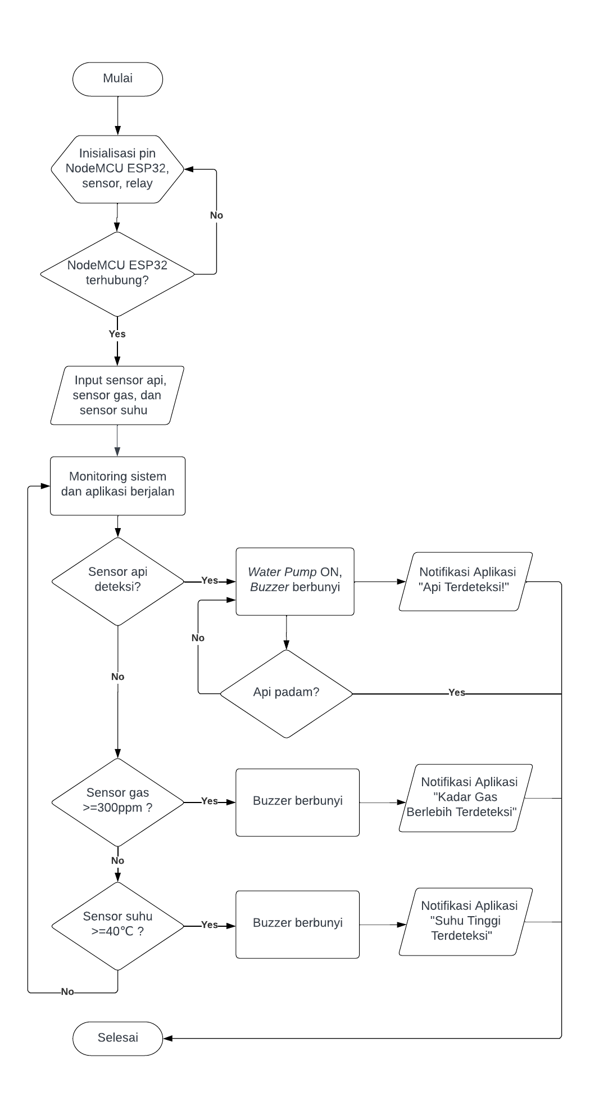
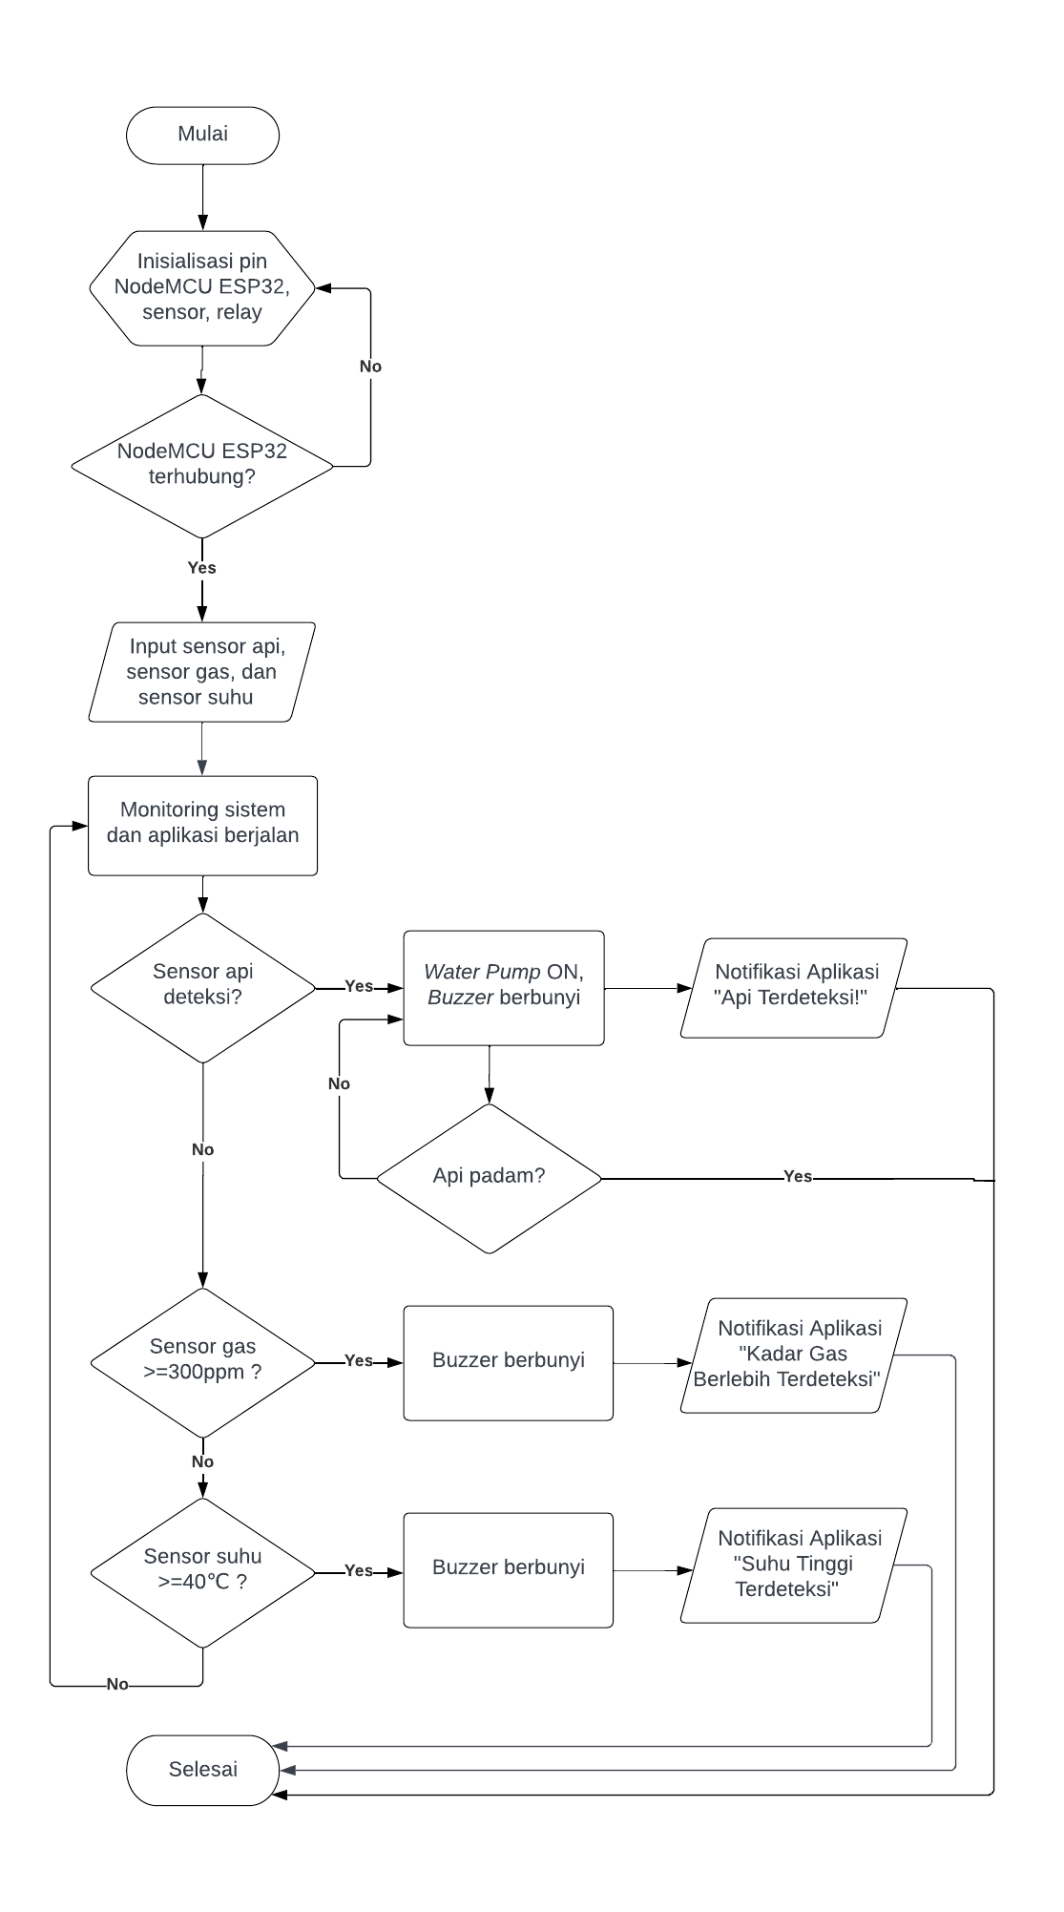
Tabel Revisi
No | Bagian | Sebelum revisi | Sesudah revisi | Hal | Dosen
17 | Perancangan Perangkat Keras |  |  | 26 | Pak Hirzen Hasfani, S.Kom., M.Cs.
Notes:
Poin 17 : memisahkan panah yang digabung

Slide 13
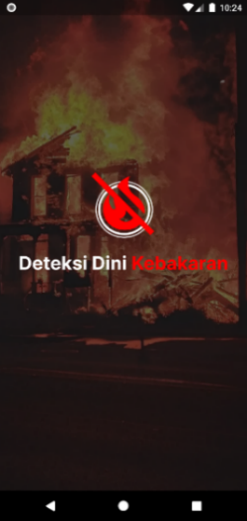
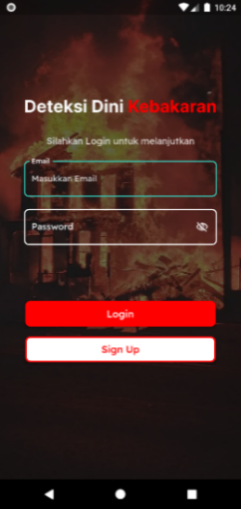
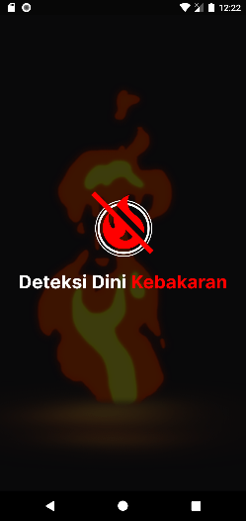
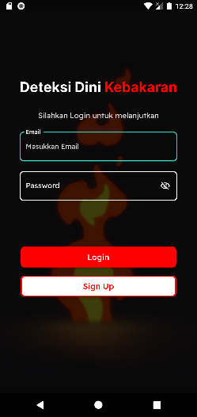
Tabel Revisi
No | Bagian | Sebelum revisi | Sesudah revisi | Hal | Dosen
18 | Implementasi Antarmuka Aplikasi Android |  |  | 34 | Pak Hirzen Hasfani, S.Kom., M.Cs.
Notes:
Poin 17 : background terkesan seram

Slide 14
Tabel Revisi
No | Bagian | Sebelum revisi | Sesudah revisi | Hal | Dosen
19 | Kode Program Keseluruhan Sistem | // Kalibrasi sensor gas float VRL = analogRead(smoke_analog) * (5.0 / 4095.0); float Rs = ((5.0 / VRL) - 1) * RL; float ratio = Rs / Ro; float gas_ppm = pow(10, ((log10(ratio) - b) / m)); | // Kalibrasi sensor gas float analogValue = analogRead(smoke_analog); float Rs = (5.0 * (4095.0 - analogValue)) / analogValue; float ratio = Rs / Ro; float gas_ppm = pow(10, ((log10(ratio) - b) / m)); | 41 | Pak Hirzen Hasfani, S.Kom., M.Cs.
20 | Tabel Analisis Hasil Pengujian | Hasil Pengujian | Analisis Pengujian | 51 | Pak Hirzen Hasfani, S.Kom., M.Cs.
Notes:
Poin 19 : merapikan kodingan kalibrasi sensor agar lebih sesuai dengan rumus

Slide 15
Terima Kasih

